Slide 1
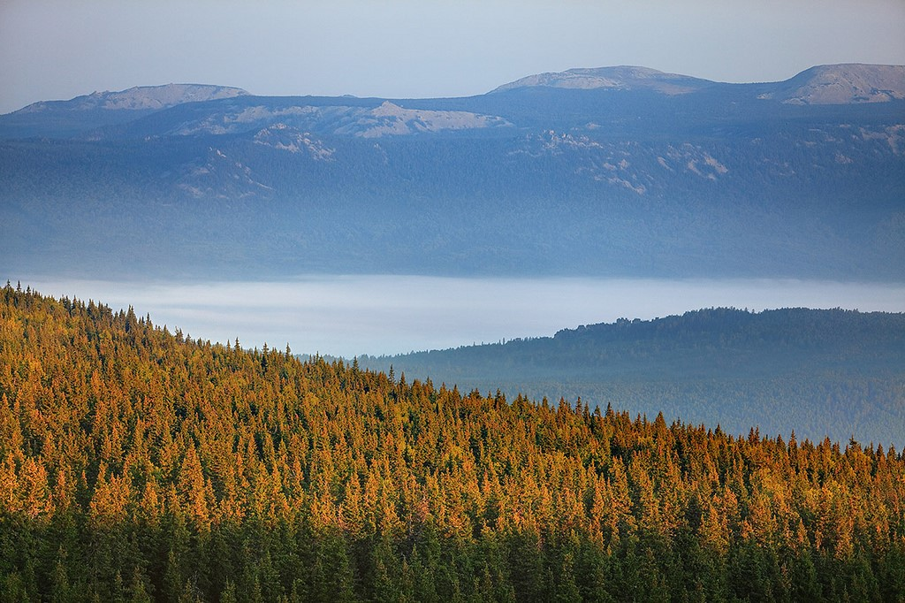
Малахитовая шкатулка
Павла Петровича Бажова
К 140-летию писателя-фольклориста

Slide 2
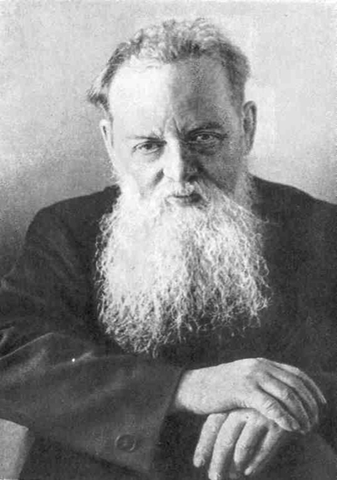
Знакомство с писателем. Кто же он?
Писатель, пишущий прозой – нестихотворной литературой.
Прозаик
Чем занимается прозаик? Нажмите, чтобы проверить свою версию.
Специалист по изучению фольклора – устного народного творчества
Чем занимается фольклорист? Нажмите, чтобы проверить свою версию.
Фольклорист
Литературный работник, занимающийся журналистикой – написанием статей в газетах, журналах.
Чем занимается журналист? Нажмите, чтобы проверить свою версию.
Журналист

Slide 3
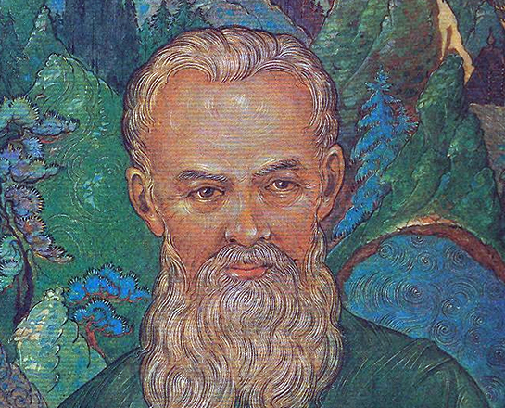
Счастливая судьба Павла Петровича Бажова
Биографы Павла Петровича Бажова (1879 – 1950) говорят, что у этого писателя была счастливая судьба. Он прожил долгую и умиротворенную жизнь, насыщенную событиями. Все политические перевороты мастер пера воспринимал относительно спокойно и в те смутные времена умудрился добиться признания и славы. На протяжении многих лет Бажов занимался любимым делом –
старался сделать быль сказкой

Slide 4
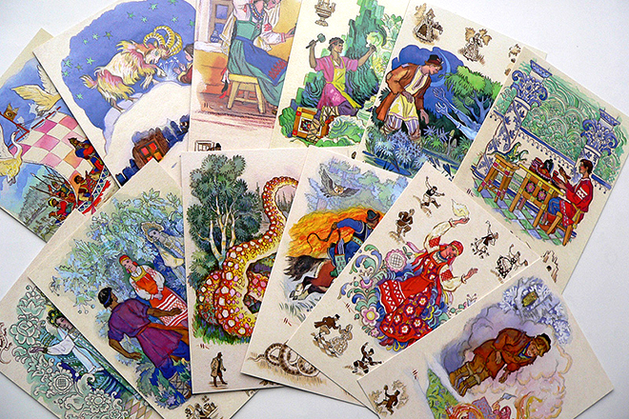
Поразмышляем над словами
Вы, наверное, слышали такие строчки: «Мы рождены, чтоб сказку сделать былью». Как вы думаете, почему Павел Петрович Бажов стремился к другому – из рассказов людей о том, что «было», сделать волшебное произведение?

Slide 5
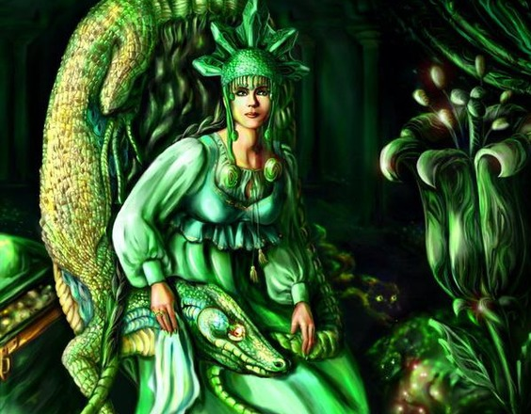
Кто же они – герои сказов Бажова?
Мифологические персонажи
Хозяйка Медной горы – хранительница драгоценных пород и камней, иногда предстаёт перед людьми в виде прекрасной женщины, а порой — в виде ящерицы в короне.
Бажов так описывал Хозяйку Медной горы: «Девка небольшого росту… Из себя ладная…Коса ссиза-черная и не как у наших девок болтается, а ровно как прилипла к спине. На конце ленты не то красные, не то зеленые. Сквозь светеют тонко этак позванивают, будто листовая медь»

Slide 6
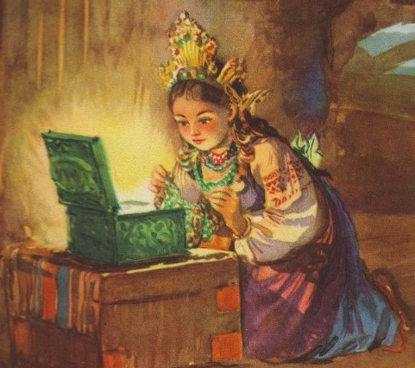
Соберите в шкатулку детали, составляющие образ Хозяйки Медной горы
береза
малахит
Зеленые глаза
железо
серебро
корона
Каменный цветок
ромашки
ящерица

Slide 7
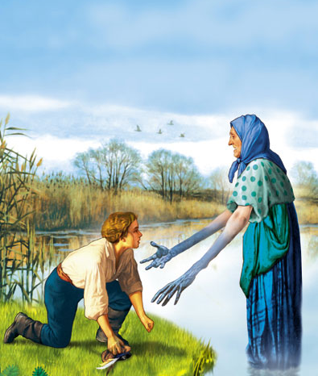
Кто же они – герои сказов Бажова?
Мифологические персонажи
Бабка Синюшка – персонаж, родственный Бабе Яге, олицетворение болотного газа, который на Урале и называли «синюшкой». «Сживи Синюшку с места, и откроется полный колодец золота да дорогих каменьев». Перед «гораздыми да удалыми» бабка Синюшка «красной девкой оборачивается»: именно такой её видит Илья — герой сказа «Синюшкин колодец»

Slide 8
Как связаны литература и…химия?
Сравните описание бабки Синюшки из сказа и описание болотного газа, олицетворением которого она является. Как в художественном описании Бажов передал признаки болотного газа?
Хотел на ноги подняться, а не может. Отполз все ж таки сажени две ко взгорочку, шапку под голову да и растянулся. Глядит, - а из того водяного окошка старушонка вышла. Ростом не больше трех четвертей. Платьишко на ней синее, платок на голове синий и сама вся синехонька, да такая тощая, что вот подует ветерок – и разнесет старушонку.
Уставилась старушонка на парня и руки к нему протянула, а руки все растут да растут. Того и гляди, до головы парню дотянутся. Руки ровно жиденькие, как туман синий, силы в них не видно, и когтей нет, а страшно. Хотел Илья подальше отползти, да силы вовсе не стало.
Болотный газ – бесцветный газ со слабым, но неприятным запахом, основной компонент – метан. Образуется в природе при разложении органических веществ без доступа воздуха. Отравление болотным газом нередко приводит к смертельным исходам

Slide 9
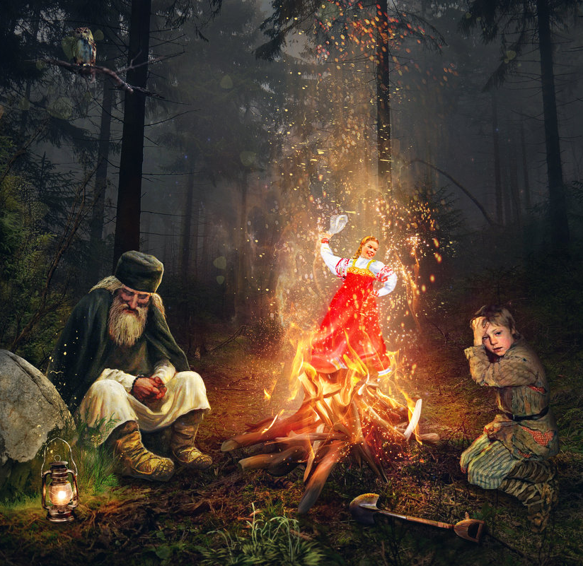
Кто же они – герои сказов Бажова?
Мифологические персонажи
Огневушка-поскакушка – волшебное существо, которое служило верной приметой на золото для старателей. Бажов описал ее так: «Девчоночка махонька. Вроде кукленки, а живая. Волосенки рыженькие, сарафанчик голубенький и в руке платочек, тоже сголуба».
Огневушки видят «сквозь землю»: руды, клады, самоцветы, жилы водяные. За их шутками и прибаутками спрятана древняя мудрость, которой они делятся только с тем, кто этого заслуживает, кто умеет правильно слушать и задавать вопросы.

Slide 10
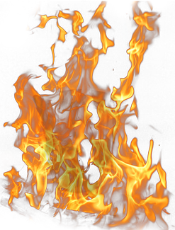
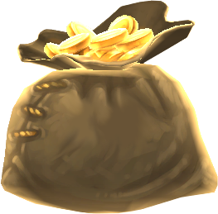
Определите правильные характеристики, связывающие золото и огонь в образе Огневушки-поскакушки
опасность
корысть
недоступность
цвет
красота
обман
ценность

Slide 11
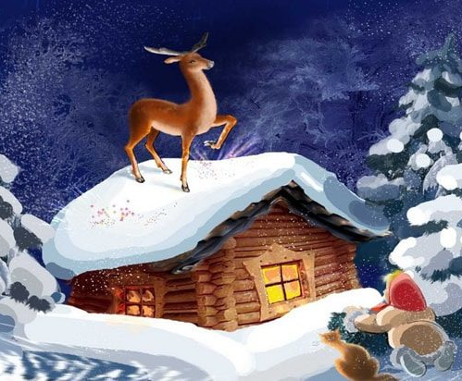
Кто же они – герои сказов Бажова?
Мифологические персонажи
Серебряное копытце – волшебный «козёл», у которого на одной ноге серебряное копыто, там, где он этим копытом топнет — появится драгоценный камень.
По Уральской легенде, действительно ходил по Уралу такой “серебряный олень” – хранитель богатства, и его разновидности –“лось – золотые рога”, “козел – серебряное копытце".

Slide 12
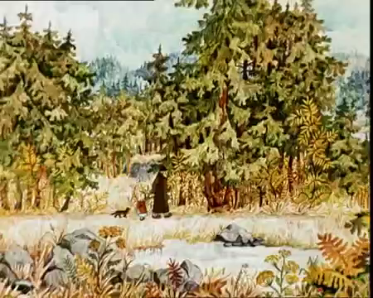
Работа с мультфильмом
Посмотрите фрагмент мультфильма «Серебряное копытце» (1977, реж. Г.Сокольский), в котором Кокованя рассказывает о Серебряном копытце. На кого же больше похож этот сказочный персонаж?

Slide 13

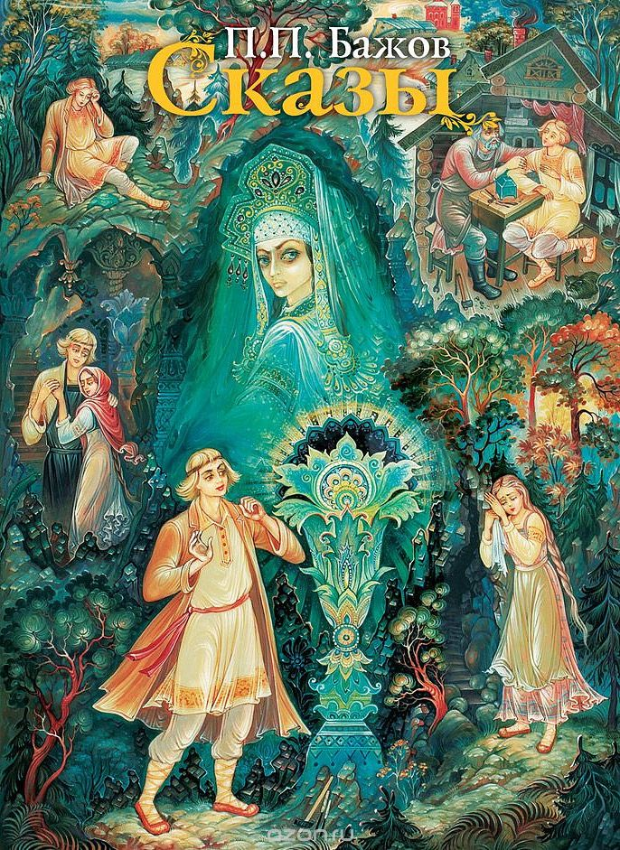
Обмен мнениями
Прочитайте несколько интересных фактов о П.П. Бажове. Обсудите, с чем связан вневременной интерес к его произведениям?
«Малахитовая шкатулка», повествующая о суровом таинственном крае и его людях, шагнула с уральских гор и прошла по всему миру от Исландии до Индии. Эта книга, прославившая Урал, одна из самых издаваемых по сей день. Творчество уральского писателя переведено на 64 языка народов мира и выпущено 263 издания сказов и повестей П. П. Бажова на иностранных языках. Все книги Бажова, скромные и яркие, иногда со странными и смешными для иллюстрациями, свидетельствуют о популярности «Малахитовой шкатулки» в нашем большом мире.
Книгу «Малахитовая шкатулка» знали еще до Великой Отечественной войны, но именно в военные годы знание это стало полным. Тогда писатель получал много писем от фронтовиков с просьбой прислать им книгу. Вот как писал один боец: «Убедительно просим Вас прислать нам Вашу «Малахитовую шкатулку». Нам хочется в минуты перерыва между боями прочитать Вашу книгу еще раз. Не откажите в просьбе. Пришлите книгу, мы с ней пойдем на Берлин». Конечно, просьбу П. П. Бажов выполнил, а солдаты сдержали слово: «Малахитовая шкатулка» побывала даже в Рейхстаге! Об этом писатель узнал через несколько лет после победы от фронтовика, навестившего его в 1949 году.

Slide 14
Послесловие
Однажды Альберта Эйнштейна спросили, как мы можем сделать наших детей умнее. Его ответ был простым и мудрым. Если вы хотите, чтобы ваши дети были умны, сказал он, читайте им сказки. Если вы хотите, чтобы они были еще умнее, читайте им еще больше сказок. Он понимал ценность чтения и воображения.

